Slide 1






GESTION INTELIGENTE DEL CICLO DE FINANCIACION Y GESTION DE CARTERA Y COBRANZA EN EL SECTOR REAL, COMERCIAL Y SERVICIOS
MAURICIO ROJAS
CEO
REDS AND KINGS COMPANY LLC
Fort Lauderdale – Florida - EEUU
mrojas@redsandkings.com
Espacio opcional para insertar imagen, foto, o logo de su Compañía
si lo considera
EL CLIENTE EN EL CENTRO DEL MODELO

Slide 2
LO QUE NO ES INTELIGENTE

Slide 3



Slide 4
SUBESTIMARCE
PENSAR EN LOS CICLOS DEL CLIENTE EN FORMA AISLADA
PENSAR EN EL CLIENTE Y NO EN LA RENTABILIDAD
PENSAR EN LA RENTABILIDAD Y NO EN EL CLIENTE
CREER QUE EL CLIENTE ES FIEL A LA MARCA
ACTUAR EN CONTRA DE LA COMPETENCIA – ALERGIAS SISTEMICAS
APLICAR REGLAS BASADAS UNICAMENTE EN MODELOS LINEALES (EMPLEO, ACTIVOS, RENTAS, RECURRENCIAS)
MODELAR EL RIESGO DEL NEGOCIO SOLO CON VARIABLES DE RIESGO
CREER QUE HAY VARIABLE ABSOLUTAS – (EN EL COMPORTAMIENTO HUMANO NO HAY ABSOLUTOS)
SOBRE ESTIMAR EL SENTIDO COMUN
APALANCAR LAS VENTAS SOLO EN EL CREDITO
TENERLE MIEDO A LA CARTERA VENCIDA
NO SER ORIGINAL EN EL CICLO DE VENTA

Slide 5
EL CLIENTE NO SIEMPRE TIENE LA RAZON USTED TAMPOCO descubrimientos impredecibles en clientes predecibles

Slide 6
GESTION INTELIGENTE DEL CICLO DE FINANCIACION Y GESTION DE CARTERA Y COBRANZA EN EL SECTOR REAL, COMERCIAL Y SERVICIOS

Slide 7
A pesar de que el cliente desde hace mucho tiempo ha sido el centro de la mirada del negocio, ahora hay una relevancia respecto a la experiencia del cliente, la cual confluye en emociones como el pívot de la calificación y decisión del cliente al momento de hacer una elección

Slide 8
APRENDER SOBRE LA MOVILIDAD CLIENTE NEGOCIO MERCADO RIESGO

Slide 9
MAS QUE CONOCER EL CLIENTE -RECONOCERLO -INTERPRETARLO -SEDUSCIRLO SIN AUYENTARLO -emocionarlo -no perder la capacidad de sorprenderlo

Slide 10
DISRUPTIVA EN EL GERENCIAMIENTO DE LOS MODELOS
USABILIDAD + MOVILIDAD SOCIAL + INTERPRETACION DE LA FORMA DE CONSUMO MAS QUE DE LOS HABITOS + EMOCIONALIDAD
ACTIVOS FIJOS
USO DE LOS ACTIVOS
GENERACION Z
MILLENIALS
GENERACION X
BABY BOOMERS
SILENCIOSA
FORMAS DE CONSUMO
REPUTACION EN EL CONSUMO
Los retail están descubriendo, que para algunos segmentos, el deseo es más fuerte que la necesidad, que el uso de las cosas es más importante que la propiedad de las mismas.

Slide 11
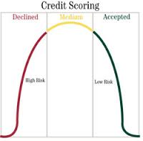


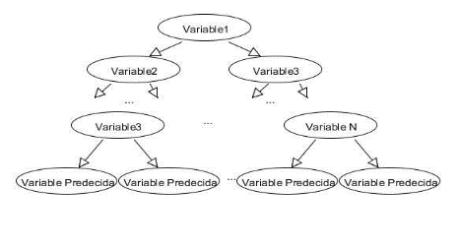

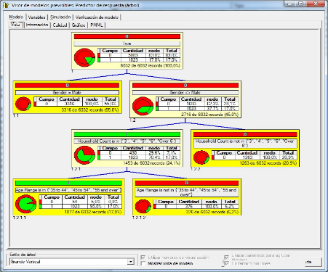
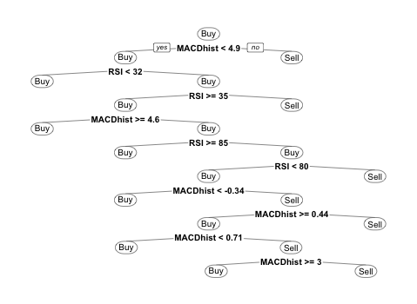
LOS MODELOS TAMBIEN DEBEN SABER VENDER
ORIGINACION
COMPORTAMIENTO
RECUPERACION
SCORSE Z,M,X,BB,S
IMPULSO
DESEO
COMO ESTAMOS?
CUANDO VUELVES?
Reactivar la propension al consumo
NO COBRE
RECUPERE

Slide 12
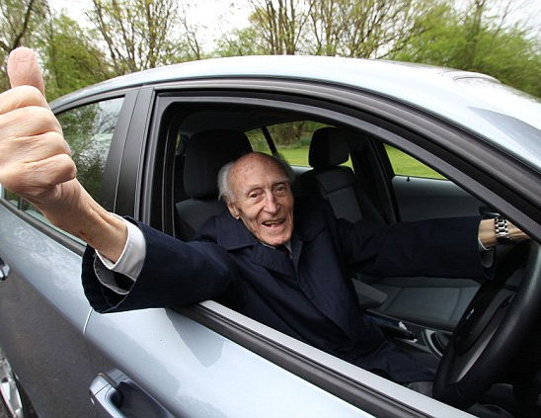


SATISFACCION
PENETRACION
REALIZACION
RECIPROCIDAD

